Slide 1
Sedacka vzor pro vyrobu

Slide 2
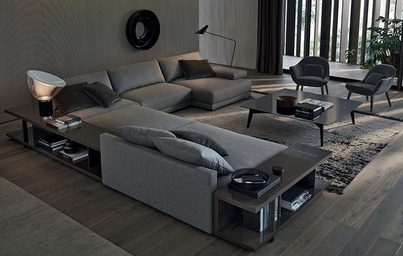

Slide 3
